Slide 1
第13课 亚非拉民族独立运动

Slide 2
1.22世界殖民体系的建立与亚非拉民族独立运动
通过了解西方列强对亚非拉的殖民扩张、世界殖民体系的建立以及亚非拉人民的抗争；
理解世界殖民体系的建立及殖民地半殖民地民族独立运动对世界历史发展的影响。
重点：对世界历史的影响
难点：民族民主革命概念、原因

Slide 3
→概念突破
民族民主意识
民族意识，即民族共同心理素质，是在民族共同地域、民族共同经济生活及历史发展特点的基础上形成的，往往与民族的历史遭遇和所处地位有密切关系。
民主意识，是人们对于民主的观点和态度的总称。它往往表现为对以往政治的反思和对现实政治的要求，包括对民主的看法，对民主现象的评价，对自身民主权利的认识、掌握和运用。
民族独立运动
一般指殖民地、半殖民地人民和一切被压迫民族反对殖民主义、帝国主义的压迫剥削，争取民族解放，维护民族独立的革命运动。亦称“民族解放运动”"民族民主运动"。

Slide 4
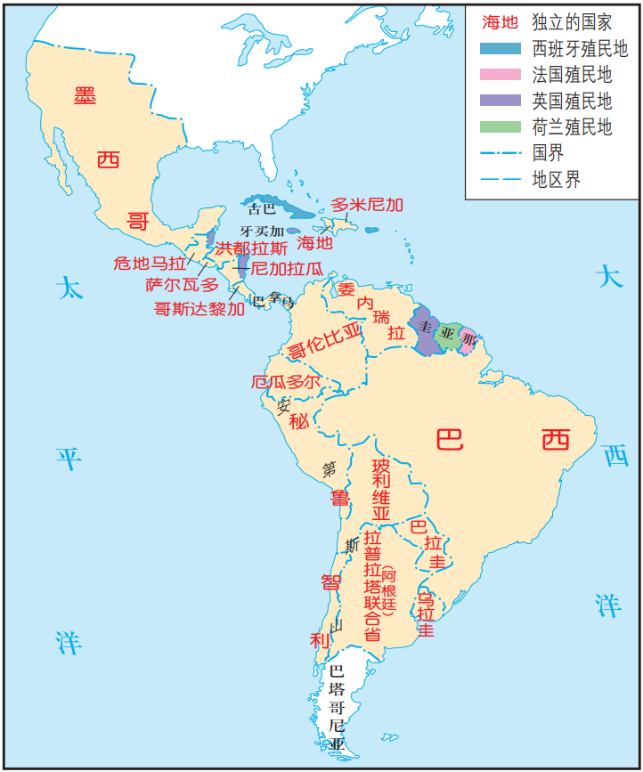
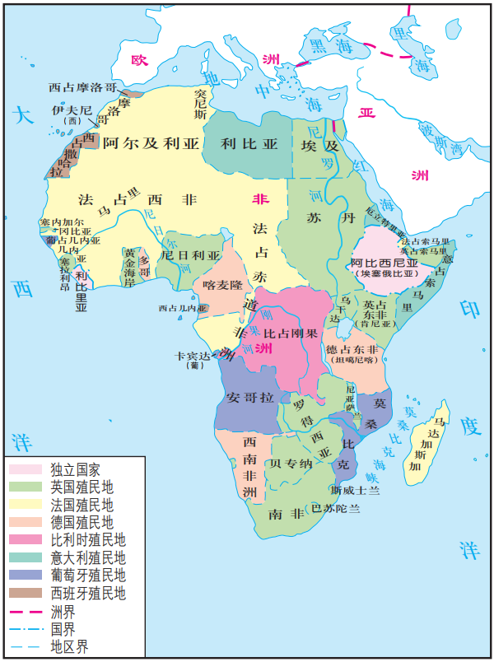
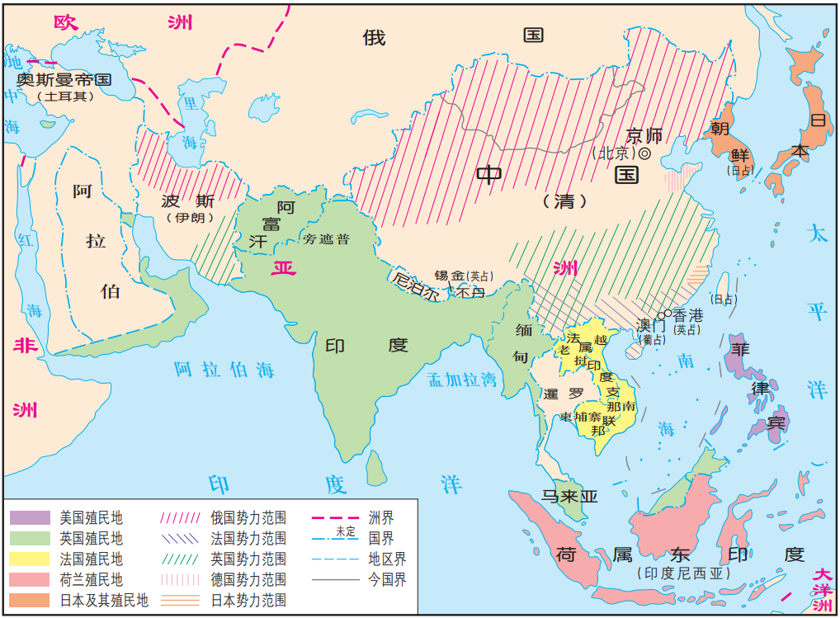
→追因溯果——拉丁美洲的民族民主革命
非洲的抗争
亚洲的觉醒
拉丁美洲的
民族民主革命

Slide 5
→追因溯果——拉丁美洲的民族民主革命
一、拉丁美洲的独立运动兴起的原因
材料1：殖民者在拉丁美洲实行专制统治，推行农奴制，发展种植园经济，疯狂开采金银矿，掠夺了巨额财富。殖民者奴役和屠杀印第安人，造成后者大量死亡。为弥补劳动力不足，他们从非洲贩入黑人奴隶，发展起臭名昭著的黑奴贸易。
——《中外历史纲要》下册70页
材料2：拉美地区虽然出现了日常手工业和较为发达的纺织业生产，但受到了西班牙殖民者的极大限制。殖民当局采取重商主义政策，只准许殖民地同宗主国之间贸易，禁止殖民地之间、殖民地与欧洲国家间的自由贸易；殖民者还从拉美掠夺了大量财富供本国统治者挥霍。
——朱红根《美国与拉美不同历史发展道路的对比与思考》
结合这两则材料，拉美走上独立之路的原因是什么？
欧洲殖民者长期的政治压迫和经济剥削，埋下了拉丁美洲独立的火种。
拉丁美洲经济有了一定的发展，受到宗主国的严重束缚。

Slide 6
→追因溯果——拉丁美洲的民族民主革命
一、拉丁美洲的独立运动兴起的原因
材料3：……当时,独立运动的领袖不仅“受着杰佛逊和潘思的革命主张的吸引和鼓舞”,而且有的还直接参加了北美独立战争。北美人民的牺牲精神和顽强意志,激励着他们为民族的解放而斗争。
……当时,“孟德斯鸠、伏尔泰和卢梭的著作在殖民地有组织的文化界中普遍传诵,每一个识字的成年人都熟悉法国革命的经过。”许多著名的拉美独立运动的领袖都曾在法国受过教育,成为卢梭学说的忠实信徒。
——薛源官《试论近代亚非拉民族解放运动的几个问题》
根据上述材料，我们可以得到什么信息？
启蒙思想的传播使殖民地人民的民主意识日益增长。
美国的独立更是大大鼓舞了拉丁美洲人民。

Slide 7
→追因溯果——拉丁美洲的民族民主革命
一、拉丁美洲的独立运动兴起的原因
材料4：19世纪初，欧洲政局的变化引起了西班牙的政治危机。1805年，英国海军在特拉法尔加角击溃了西班牙海军，削弱了西班牙统治拉美的力量。1808年3月，拿破仑侵入西班牙推翻了波旁王朝，立其兄约瑟夫为西班牙国王。这个僭伪政权也不具备统治拉美的能力。西班牙各省议会于9月组成的“中央议会”，也同样失去控制海外殖民地的实力。
——张家唐，乔明顺《墨西哥独立战争剖析》
结合材料，我们可以得到什么信息？
法国大革命削弱了法国在拉丁美洲的殖民统治，也严重削弱了西班牙和葡萄牙对拉丁美洲殖民地的控制。

Slide 8
→追因溯果——拉丁美洲的民族民主革命
一、拉丁美洲的独立运动兴起的原因
（1）欧洲殖民者长期的压迫和剥削，埋下了独立的火种。
（2）拉丁美洲的经济有了一定发展，但受到宗主国的严重束缚。
（3）殖民地人民的民主意识日益增长；美国独立的大大鼓舞。
（4）法国大革命削弱了法国、西班牙和葡萄牙对拉丁美洲的统治。
政治
经济
思想
机遇

Slide 9
→追因溯果——拉丁美洲的民族民主革命
二、阅读教材，梳理拉丁美洲的独立运动过程
基本获得独立，打击了殖民主义势力，推动世界民族解放事业的进步。
1791年海地爆发武装起义，1804年实现独立；揭开序幕
1826年西班牙和葡萄所属拉美殖民地基本独立
1898年巴西废除君主制，建立共和国
1910年墨西哥爆发革命赶走了独裁者，1917年颁布宪法。
18世纪末19世纪初
第一阶段
19世纪末20世纪初
第二阶段
通过时间轴，思考：拉美独立运动有何意义？

Slide 10
→追因溯果——拉丁美洲的民族民主革命
二、阅读教材，梳理拉丁美洲的独立运动过程
各国大多政局动荡，普遍实行军事独裁统治，政治经济发展停滞不前。英美等国在“援助”的幌子下，加紧了经济侵略和政治渗透。
1823年门罗宣言
1791年海地爆发武装起义，1804年实现独立；揭开序幕
1826年西班牙和葡萄所属拉美殖民地基本独立
1898年巴西废除君主制，建立共和国
1910年墨西哥爆发革命赶走了独裁者，1917年颁布宪法。
18世纪末19世纪初
第一阶段
19世纪末20世纪初
第二阶段
坎坷
结合课本思考：拉美百年独立之路过程如何？
思考：墨西哥宪法意义何在？

Slide 11
→追因溯果——拉丁美洲的民族民主革命
思考：墨西哥宪法意义何在？
国家领土范围内土地与水流之所有权本属国家……
…………
国家在任何时候皆有权利对私产加以限制……应采取必要措施以分散大地产；发展小土地持有制……
一切矿物，或存在于矿脉、矿层、矿块或矿床中构成矿藏之物质……其所有权皆直接属于国家……
——《中外历史纲要》下册77页
内容：领土所有权属于国家，反对大土地所有制。
理论来源——主权在民
意义：一定程度上反映了人民的愿望，体现了资产阶级民主原则，为墨西哥人民进一步争取民主和进步奠定了基础。

Slide 12
→追因溯果——亚洲的觉醒

Slide 13
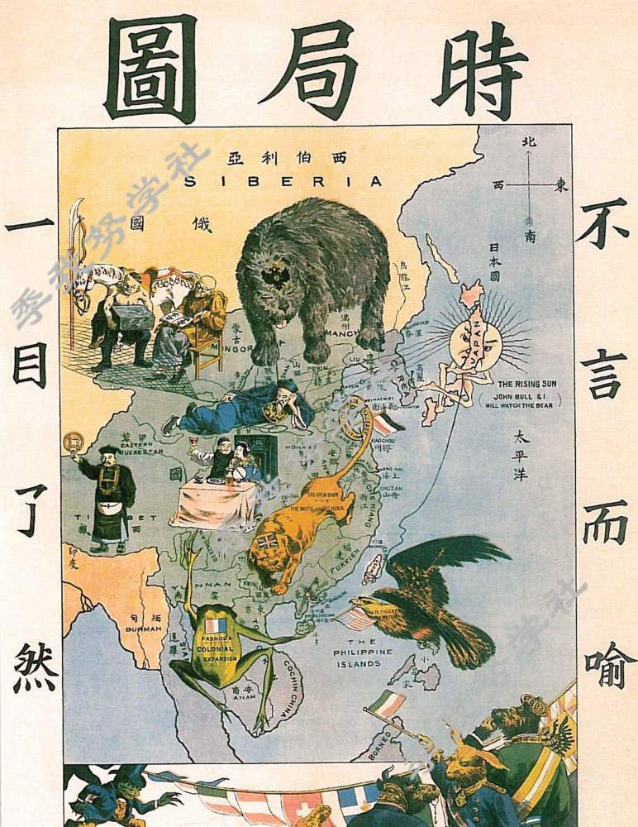
→追因溯果——亚洲的觉醒
一、亚洲民族意识觉醒的背景是什么
许多国家受到列强侵略，民族危机严重。
危机之下民族忧患意识觉醒。
通过左边地图我们可以得到什么信息？
右边是清末人士绘制的《时局图》，传递出什么信息？

Slide 14
→追因溯果——亚洲的觉醒
一、亚洲民族意识觉醒的背景是什么
材料1：1906年，提拉克在对印度民众的一次演讲中说：“你们的工业被彻底摧毁，被外国统治摧毁；你们的财富流出国外，你们的生活降低到没有人能忍受的最低水平。在这种情况下，你们还有什么其他良方可用来帮助自己吗？良方不是请愿，而是抵制。我们说，准备好你们的军队，组织好你们的力量，然后开始干吧，这样他们才不能拒绝你们的要求。”
材料2：1906年，一位在伊朗的英国人写道：我以为东方必将发生一场变革。日本的胜利似乎已对整个东方产生了非常显著的影响。俄国革命也在这里产生了极为惊人的影响。一种新的精神似乎已开始支配人民。他们开始认为有可能得到另一种更好的政体。看来东方正在睡梦中觉醒。
——《中外历史纲要》下册80-81页
阅读材料，思考19世纪末20世纪初亚洲觉醒的原因。
亚洲国家的民族资本主义得到一定发展，但受到帝国主义的摧残。
俄国、日本改革的成功，鼓舞了亚洲其他国家争取民族解放的信心。

Slide 15


→追因溯果——亚洲的觉醒
一、亚洲民族意识觉醒的背景是什么
左图是印度国大党领袖提拉克在法庭上捍卫印度人民争取民族解放的权利，宣讲民族独立思想。右图是孙中山领导成立同盟会时的革命纲领。
请问，两幅图共同传递出什么信息？
亚洲一些国家的资产阶级壮大，积极争取民族独立民主权利。

Slide 16
→追因溯果——亚洲的觉醒
一、亚洲民族意识觉醒的背景是什么
（1）帝国主义的侵略加深了亚洲各国的民族危机。
（2）民族资本主义得到一定发展，但受到帝国主义的摧残。
（3）民族忧患意识和民主改革意识逐步觉醒。
（4）资产阶级不断壮大，追求民族独立和民主权利。
（5）日本、俄国改革的成功，鼓舞了亚洲各国民族解放的信心。
政治
经济
思想
阶级
外因

Slide 17
→追因溯果——亚洲的觉醒
二、阅读教材，梳理亚洲觉醒的主要事件
20世纪初印度人民反英斗争的高潮，表明印度无产阶级开始登上政治斗争的舞台。
1885年印度国大党成立
1905年印度反英斗争高潮
1908年孟买工人举行政治总罢工
1911年中国爆发辛亥革命
1905-1911年伊朗立宪革命
打击了封建主义和外国势力，传播了民族民主革命思想。
开创了完全意义上的近代民族民主革命，打开了中国进步的闸门。

Slide 18
→追因溯果——亚洲的觉醒
三、阅读教材，结合材料，理解亚洲觉醒的历史意义
亚洲的觉醒和欧洲先进无产阶级夺取政权斗争的开始，标志着20世纪初所开创的全世界历史的一个新阶段。
—列宁《亚洲的觉醒》，《列宁选集》第二卷
如何理解列宁这句话？
亚洲的觉醒中，无产阶级先后登上政治舞台，打击了封建势力和帝国主义势力；从这个意义讲，亚洲广大劳动者与欧洲无产阶级是可靠的同盟，无产阶级在世界范围内的胜利将助推亚洲和欧洲民族解放事业。

Slide 19
→追因溯果——非洲的抗争

Slide 20

→追因溯果——非洲的抗争
从两幅图片我们可以得到什么信息？
帝国主义瓜分非洲
19世纪末20世纪初，英国在南非的殖民头目罗得斯企图建立从南非开普敦到埃及开罗的殖民帝国。

Slide 21
→追因溯果——非洲的抗争
阅读教材，梳理非洲人民抗争的主要事件
事件 | 组织者和组织方式 | 结果和影响

Slide 22
→追因溯果——非洲的抗争
尽管反抗的组织力量不同，但都不同程度上打击了帝国主义侵略势力。
阅读教材，梳理非洲人民抗争的主要事件
事件 | 组织者和组织方式 | 结果和影响
1881年苏丹爆发反英大起义 | 借助伊斯兰教传说，起义领导人自称“马赫迪”，号召人民起来斗争 | 起义持续近20年，曾占领苏丹大部分地区，沉重打击了英国侵略者。起义失败后，英国控制了苏丹。
1882年埃及爆发反英斗争 | 建立非洲第一个政党祖国党，提出“埃及是埃及人的埃及”的口号 | 埃及军民进行了英勇无畏的抵抗。后抵抗失败，唤起埃及人民的民族意识
1894-1896年埃塞俄比亚反意斗争 | 埃塞俄比亚皇帝孟尼利克二世领导人民英勇抵抗 | 打败侵埃意军，迫使意大利签署和约，承认埃塞俄比亚是独立国家。
组织形式有何特征？
共同影响？
宗教形式下发动的反抗运动
资产阶级领导民族解放运动
传统政权领导的抵抗运动

Slide 23
→世界意义
结合亚非拉各地民族独立运动的作用，谈谈其共同的世界意义？
1881年苏丹马赫迪起义
1882年埃及抗英斗争
1905-1911年伊朗立宪革命
1911年中国辛亥革命
1910年墨西哥爆发资产阶级革命
1804年海地独立
对内：削弱了本国的封建势力，
对外：打击了帝国主义的侵略势力，
推动了民族独立和世界历史的发展。
1894-1896年埃塞俄比亚抗意斗争
19世纪末20世纪初印度民族解放运动
1826年西班牙和葡萄牙所属拉丁美洲殖民地基本独立
1898年巴西废除君主制，建立共和国

Slide 24
→拓展思考
1、拉丁美洲独立战争比北美独立战争稍迟，但差距为何如此之大？
2、1894年起在埃塞俄比亚和中国都发生一场反侵略战争，都是弱国，为何一胜一败？

